Slide 1
Разговор о еже
Подготовила М.В. Худякова
воспитатель МАОУ «СОШ №132»
им. Н.М. Малахова
г. Барнаул

Slide 2
Цель
Сформировать у детей представление о еже: его внешний

Slide 3
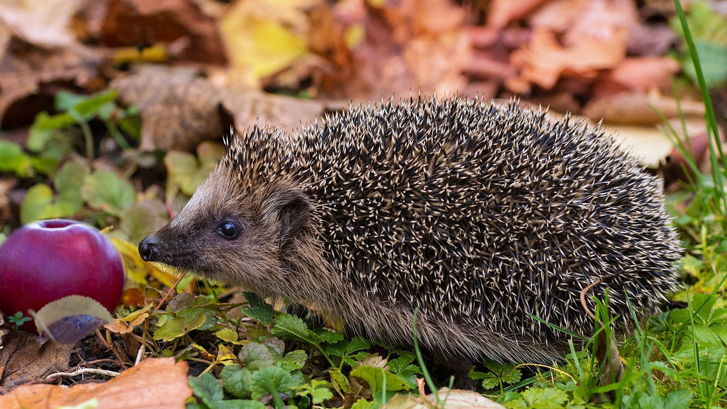

Slide 4
Весной, как только сойдет снег, ежи просыпаются и вылезают из своих зимних убежищ.

Slide 5
После долгой спячки они отправляются на поиски редкого корма: личинок насекомых, жуков, червей.

Slide 6
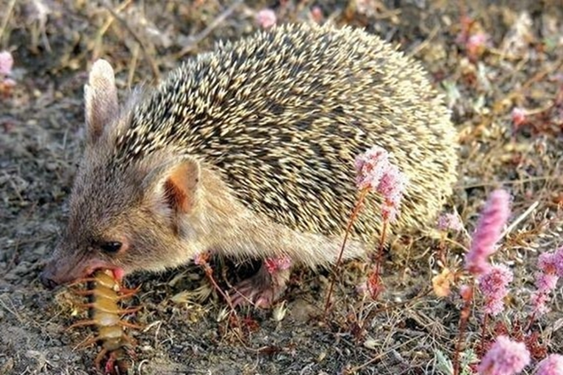

Slide 7
В конце весны ежиха устраивает похожее на шалаш гнездо из веточек, сухих листьев, травинок.

Slide 8
Там у нее рождаются ежата. Они слепые, покрыты редкими мягкими, но быстро твердеющими белыми иглами.

Slide 9
Ежиха греет детенышей, кормит молоком.

Slide 10
Через две недели они открывают глаза, иглы становятся длиннее, на боках, голове, брюшке вырастает шерсть.

Slide 11
Месячные ежата начинают вылезать из гнезда-шалаша. Сначала они держатся вместе с ежихой.

Slide 12
А потом, когда подрастут, расходятся и живут поодиночке.

Slide 13
Зверек поедает всё, что встречается в лесу на его пути. В основном это насекомые и черви.

Slide 14
Иногда ему удается поймать зазевавшуюся лягушку или ящерицу.

Slide 15
Ёж – это насекомоядное животное, живет в лесу.

Slide 16
На юге – живет степной ёж.

